Slide 1
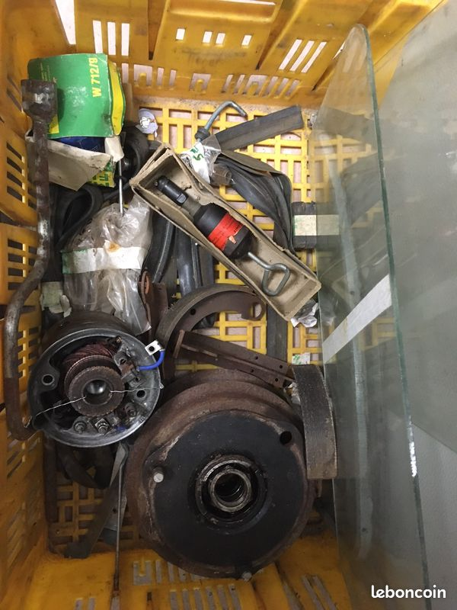
Notes:
POMPE A GRAISSE TECALEMIT 2CV

